Slide 1

虚拟局域网
Chapter 3 Data Link Layer
传统以太网的局限性
虚拟局域网的特点
虚拟局域网的配置
常用的配置命令
第三章 数据链路层
Section 3.4.3

Slide 2

引言
资源的竞争
通信的私密性
Switch 0
Switch 1
PC1
PC2
PC3
PC4
PC5
PC6
PC7
PC8
PC9

Slide 3
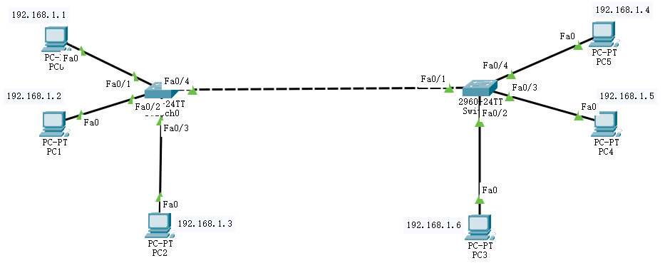
传统局域网的局限性
步骤
搭建拓扑并分配IP地址
各主机互相通信情况（发送简单PDU或者ping）
发送广播报情况
广播风暴

Slide 4
概述
原理
虚拟局域网VLAN - virtual LAN
不是一种新的局域网，而是一个服务/应用
通过配置，将一个物理的局域网在逻辑上划分为若干个虚拟的LAN
VLAN内的主机间可以直接通信，而VLAN 间不能直接互通
Vlan简介

Slide 5
作用
限制/隔离广播域
广播域被限制在一个VLAN内，节省带宽，提高网络的处理能力
增强局域网的安全性
不同VLAN内的报文在传输时是相互隔离的不同的VLAN用户不能和其它VLAN用户直接通信
提高网络的健壮性
故障被限制在一个VLAN内，本VLAN内的故障不会影响其他VLAN的正常工作
灵活构建虚拟工作组
划分不同的用户到不同的工作组，网络构建和维护更方便灵活、更容易

Slide 6
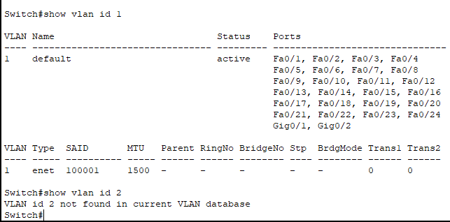
使用
使用
VLAN由id和name来标识；默认情况下，所有端口都属于VLAN 1
一个交换机可以划分多个VLAN；每个VLAN不受网络物理位置的限制
通常利用交换机的端口划分VLAN；一个端口只能属于一个VLAN；所以一般称port VLAN；
一个VLAN可以包含多个端口

Slide 7
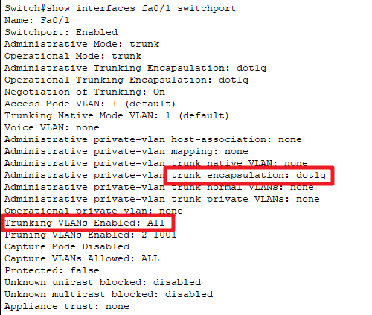
使用
端口模式：
access模式：默认模式。一般用于链接用户计算机；access端口只能属于一个VLAN
trunk模式：用于交换机之间或交换机和路由器之间的链接；trunk端口可以属于多个VLAN
hybrid混合模式【华为专有模式】
说明
二层交换机无法实现不同VLAN之间的通信
跨VLAN通信，需要三层设备

Slide 8
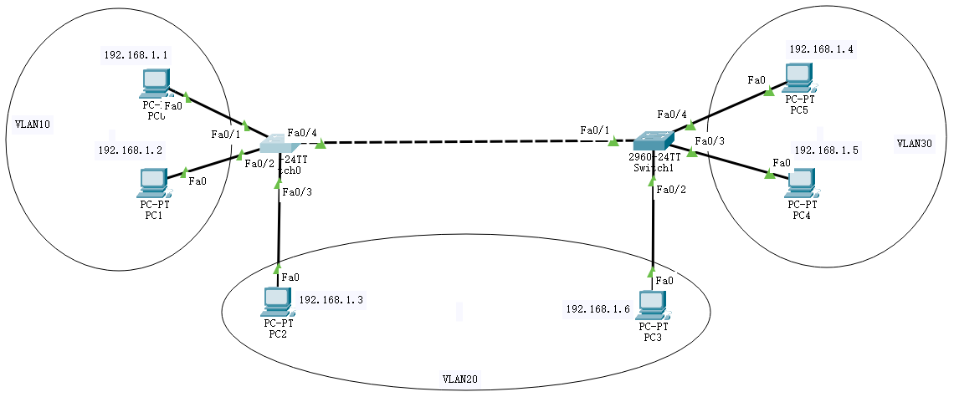
改进的局域网-VLAN

Slide 9
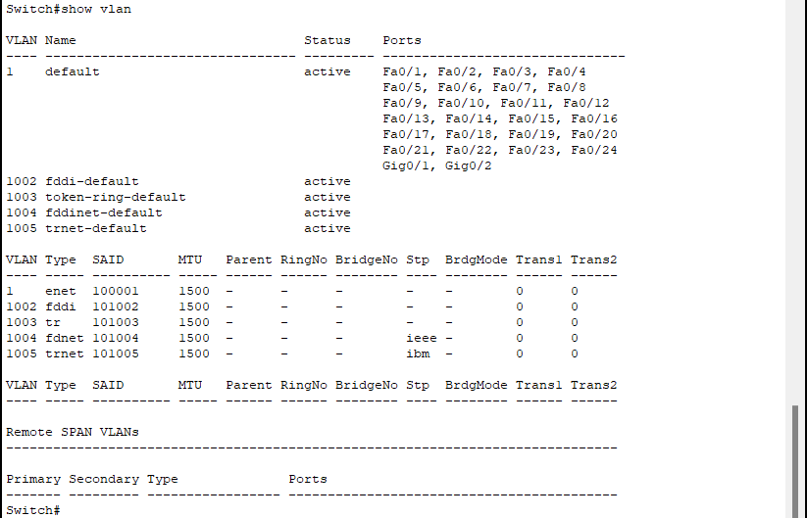
VLAN常用命令
查看所有vlan
xit#show vlan
默认vlan

Slide 10
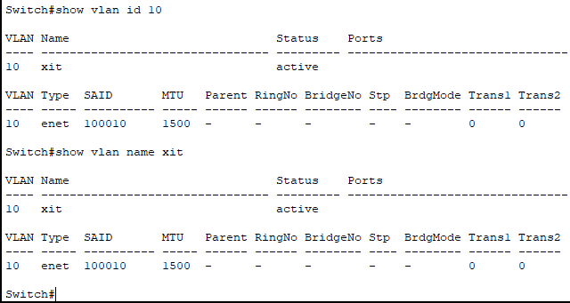
VLAN常用命令
查看指定id的vlan
xit#show vlan id 10
查看指定name的vlan
xit#show vlan name xit

Slide 11
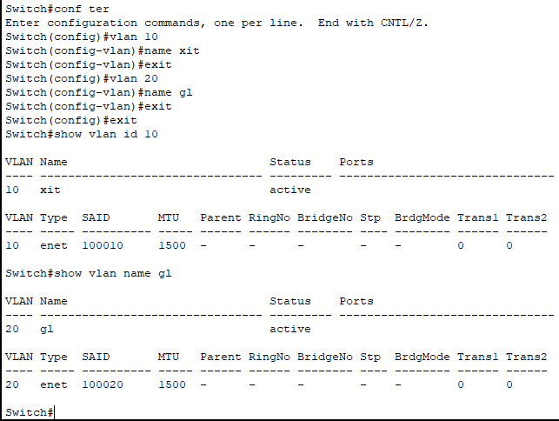
VLAN常用命令
创建vlan
xit(config)#vlan 20
xit(config-vlan)#name gl

Slide 12
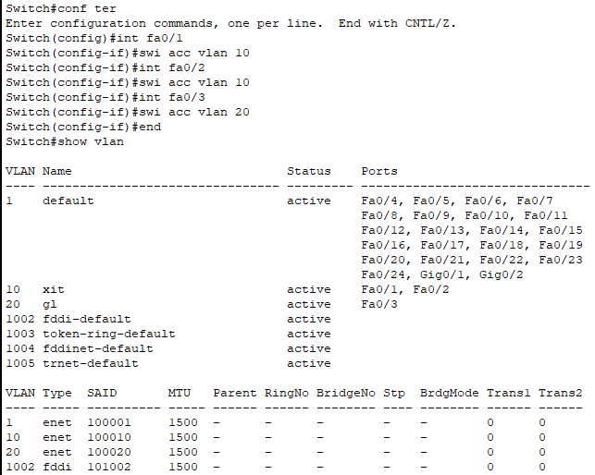
VLAN常用命令
添加端口
xit(config)#inter fa0/1
xit(config-if)#swit acc vlan 10

Slide 13
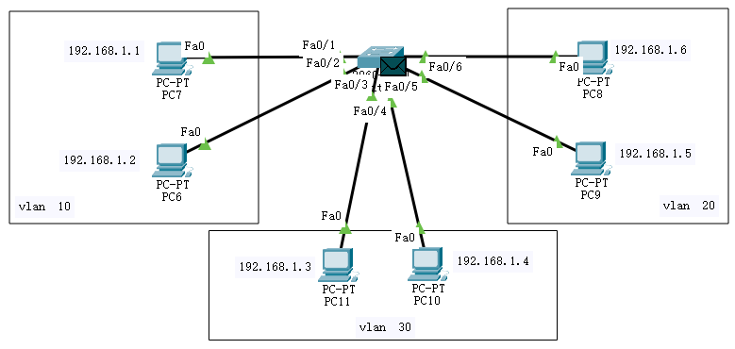
单个交换机的vlan划分
步骤
创建拓扑并分配IP
创建vlan10、vlan20、vlan30
为vlan添加相应的端口
测试通信情况：vlan内部、vlan之间

Slide 14
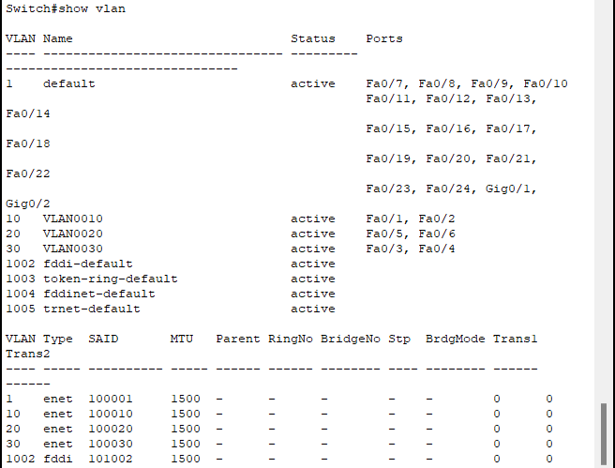
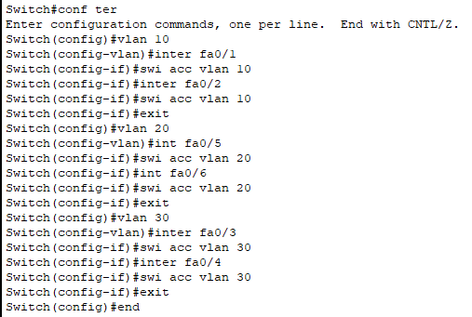
单个交换机的vlan划分
参考命令
配置结果

Slide 15
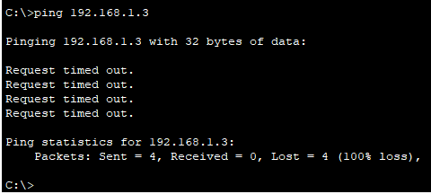
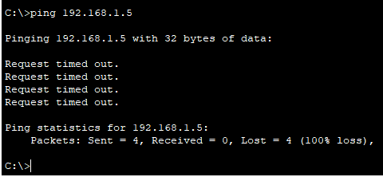
单个交换机的vlan划分
通信结果
192.168.1.1  192.168.1.3：失败
192.168.1.1  192.168.1.5：失败
结论
不同vlan的用户不能通信

Slide 16
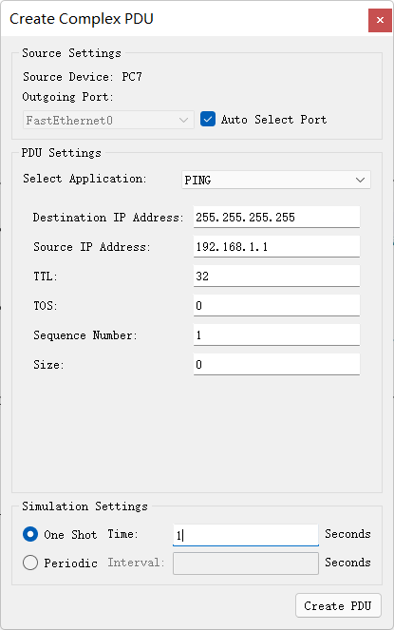
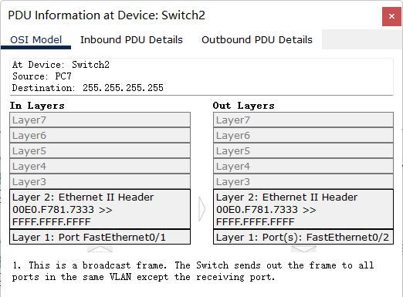
单个交换机的vlan划分
广播域测试
模拟通信模式下，某个PC发送广播，查看各PC的通信情况
结论
Vlan可以隔离广播域

Slide 17
1Q协议
IEEE 802.1Q
简称dot one Q，加入4个字节的VLAN标记对以太网帧格式扩展，比普通以太网帧多4个字节
2个字节的标签协议标识TPID：固定为0x8100
2个字节的标签控制信息TCI，又包括：vlan优先级、格式、ID号
注意
IEEE 802.1Q帧只在交换机内部识别并处理，用户主机并不能识别
插入VLAN标记的802.1Q帧（最大1522字节）
DES | SRC | VLAN标记 | 类型 | 载荷 | FCS
6 | 6 | 4 | 2 | 40-1500字节 | 4
TPID - Tag Protocol Identifier | TCI - Tag Control Information
16bit | 3bit | 1bit | 12bit
0x8100 | Priority | CFI | VID

Slide 18
1Q协议
处理过程
接收：每收到一个以太网帧，就打上标签：插入4个字节的VLAN标记，变成IEEE 802.1Q帧
转发：根据vlan号转发到相应的端口，去掉标签后转发出去
Switch
Switch
1
5
1
5
IEEE 802.3
2
6
IEEE 802.1Q
2
6
IEEE 802.3
3
7
3
7
4
8
4
8

Slide 19
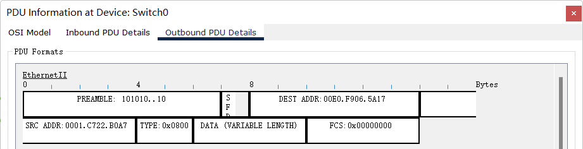
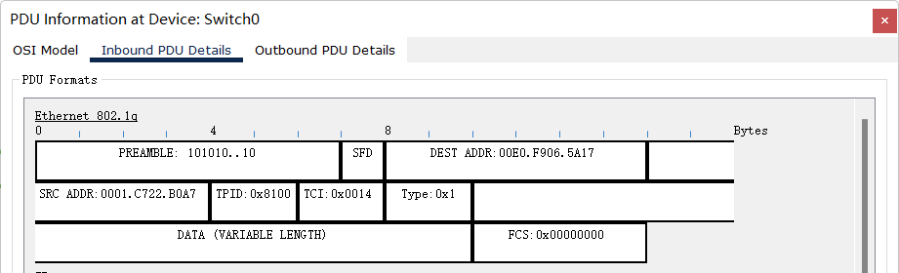
处理过程
Vlan ID是多少？

Slide 20

跨交换机的vlan划分
指定端口模式为trunk
xit(config-if)#swit mode trunk
查看指定端口的模式
xit#show inter fa0/1 swit
允许通过的vlan
xit#swi tru allowed vlan all
xit#swi tru allo vlan 10,20
xit#swi tru allo vlan 10-20
xit#swi tru pruning vlan 10,20
xit#swi tru pruning vlan 10-20

Slide 21
跨交换机的vlan划分
拓扑如下

Slide 22
跨交换机的vlan划分
步骤
搭建拓扑
配置各主机IP
创建vlan10，20，30
划分端口到相应的vlan
设置交换机互联端口为trunk模式
测试各vlan的通信情况
查看交换机vlan的配置情况
查看交换机trunk端口的详细信息

Slide 23
Vlan的特点
Vlan的使用
单交换机
跨交换机

Slide 24
完善学校组织结构图的vlan划分
自己指定vlan号和对应的端口
测试不同vlan之间的通信
测试广播域的通信
归纳总结交换机vlan划分使用到的命令

Slide 25
第四章 网络层

